Slide 1
Neural Nets for XOR
2017.04.11
Global project team
Jungwon Seo

Slide 2
인공지능 역사
인공지능 토대 마련
1956년 존 매카시
-인공지능 용어 첫 사용
1958년 프랭크 로센블래트 -퍼셉트론(Perceptron)등장
인공지능의 재도약 및 2차 겨울
80년대 초 전문가 시스템 (expert system) 출현
- Business와 인공지능의 접목으로 인한 인공지능 재 도약
80년대 후반 전문가 시스템의 문제점 발견
- 2차 인공지능 겨울 시작
1930
1950
1960
1980
2000
인공지능의 시작
1936 앨런튜링, 알론조 처치
- Decision Problem을 증명하기 위한 접근
인공지능 겨울
Perceptron 의 한계
- XOR 문제를 풀지를 못함.
소련 vs 미국의 우주전쟁
- 인공지능 투자 감소
인공지능 시대
인공지능 발전
- 새로운 알고리즘 출현
- 컴퓨터 성능 개선
알고리즘으로 배우는 인공지능, 머신러닝, 딥러닝 입문;
김의중; 위키북스; 2016년 07월 13
Notes:
심층 신뢰망 (Deep Belif Network), 신경망 (Convolution Neural Network)

Slide 3
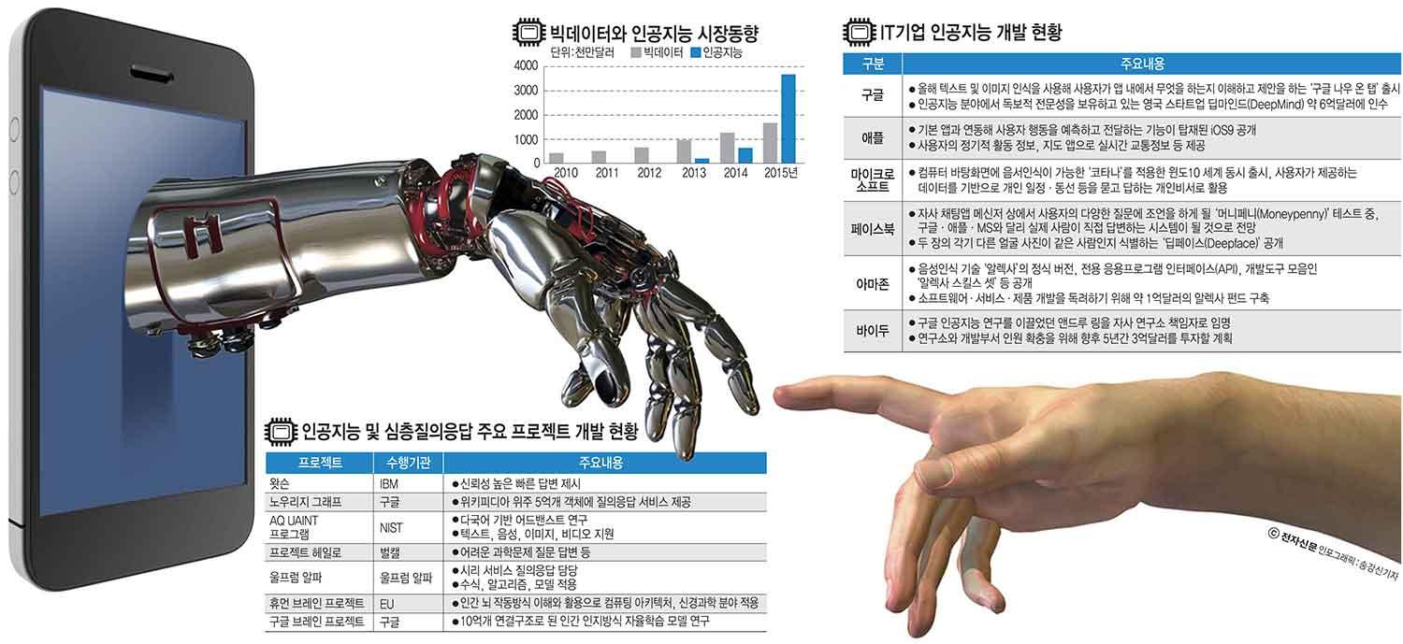
오늘날의 인공지능

Slide 4

AND/OR 특징
AND
X₁ | X₂ | Y
0 | 0 | 0
0 | 1 | 0
1 | 0 | 0
1 | 1 | 1
OR
X₁ | X₂ | Y
0 | 0 | 0
0 | 1 | 1
1 | 0 | 1
1 | 1 | 1
X 값 모두에 1 이 있을 때만 1 아니면 0
X 값이 하나라도 1이 있으면 1 아니면 0
Notes:
Perceptron

Slide 5

XOR 특징
XOR
X₁ | X₂ | Y
0 | 0 | 0
0 | 1 | 1
1 | 0 | 1
1 | 1 | 0
값이 같으면 0 다르면1
Notes:
step2 = hidden node

Slide 6
XOR 접근 및 예시
XOR
X₁ | X₂ | Y
0 | 0 | 0
0 | 1 | 1
1 | 0 | 1
1 | 1 | 0
x = Input, w = weight, b = bias, s = sigmoid
w_{a1} = 3, w_{a2} = 4, b_{a} = -1
w_{b1} = -2, w_{b2} = 1, b_{b} = 10
w_{c1} = -6, w_{c2} = -2, b_{c} = -10

Slide 7
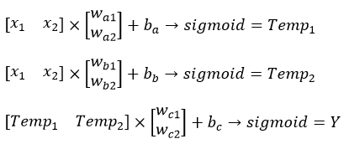

x = Input, w = weight, b = bias, s = sigmoid
w_{a1} = 3, w_{a2} = 4, b_{a} = -1
w_{b1} = -2, w_{b2} = 1, b_{b} = 10
w_{c1} = -6, w_{c2} = -2, b_{c} = -10
Forward propagation
1
2
3
Input
1
2
3
Temp
Y

Slide 8
역전파
역전파 (Back propagation)
Weight를 구할수 있는 알고리즘
이전 Weight 값들이 Error 값에 얼마나영향을 주었는지 계산
단순히 Neural network 에서 Gradient descent를 Chain rule을 사용하여 단순화 시킨것
Hidden node 에서 에러를 미분하여 weight를 업데이트 하는 방법

Slide 9
역전파
w_{a1}
g_{a1}
w_{c1}
g_{c1}
X
x₁
g_{atotal}
X
+
+
Temp₁
w_{a2}
g_{a2}
g_{ctotal}
X
+
+
Y
x₂
b_{a}
w_{b1}
g_{b1}
g_{c2}
X
w_{c2}
x₁
g_{btotal}
X
+
+
Temp₂
w_{b2}
g_{b2}
X
x₂
b_{b}
b_{c}
Notes:
각각의 w에 대한 편미분값을 구하는것이 목적

Slide 10
역전파 미분 값
w_{c1}x₁
g_{a1}
Temp₁
g_{c1}
X
x₁
g_{atotal}
X
+
+
Temp₁
w_{c1}x₂
g_{a2}
g_{ctotal}
X
+
+
Y
x₂
b_{a}
w_{c2}x₁
g_{b1}
g_{c2}
X
Temp₂
x₁
g_{btotal}
X
+
+
Temp₂
w_{c2}x₂
g_{b2}
X
x₂
b_{b}
b_{c}

Slide 11
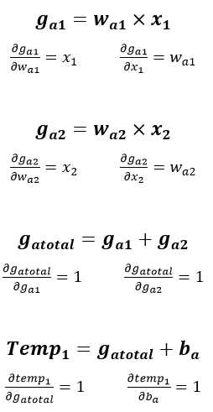
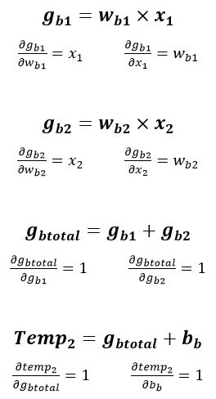
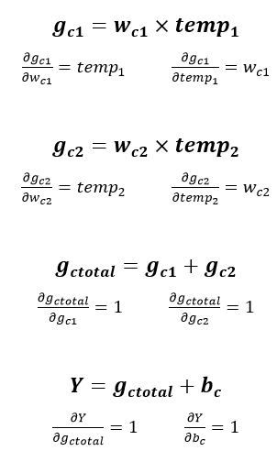
역전파 미분

Slide 12





역전파 미분
x₁
1
1
w_{c1}
1
Chain Rule (합성함수의 미분)을 통해서 값을 찾아감

Slide 13



XOR 적용 방법
Step1 - Sigmoid (K(x))
Step2 - Sigmoid(Hypothesis)
Step3 - Cost
Step4 - back propagation
Step5 - repeat

Slide 14
XOR 문제
Name | mid1 | mid2 | mid3 | mid4 | Final
A | PASS | PASS | PASS | PASS | X
B | FAIL | PASS | PASS | PASS | O
C | PASS | FAIL | PASS | PASS | O
D | PASS | PASS | PASS | FAIL | O
E | PASS | PASS | PASS | PASS | X
F | PASS | FAIL | FAIL | FAIL | O
G | PASS | PASS | PASS | PASS | X
H | FASS | PASS | PASS | FAIL | O
I | PASS | PASS | PASS | PASS | X
J | FAIL | FAIL | FAIL | FAIL | X
K | PASS | PASS | PASS | PASS | X
4번의 시험을 모두 Pass
= Final Test 면제 (X)
4번의 시험 모두 Fail
= Final Test 볼 수 있는 자격조차 없음(X)
한번 이상 Fail
= Final Test 봐야함 (O)

